Slide 1
Prescription Interface Program(PIP) 처방전 인터페이스 프로그램
KNU SCSE & JVM SW개발팀
메이하오란(Haoran Mei)

Slide 2
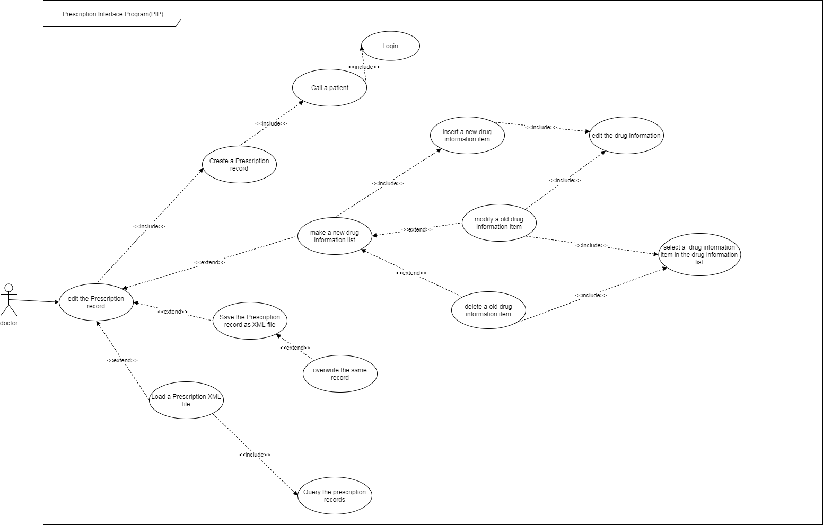
User requirement ---- Use Case

Slide 3
Function Requirement

Slide 4
Activity Diagram

Slide 5
Test Report

Slide 6
Q&A

Slide 7
Thank you~

